Slide 1
CURSO NODEJS - API Design
Aula 03

Slide 2
O que você vai aprender:
O que é um Middleware
Tipos de Middleware
Rotas

Slide 3
O que é Middleware?
É uma função que tem acesso ao objeto request, response e a função next do ciclo da aplicação request/response.
Middleware é a espinha dorsal do Express.
Express é formado apenas por rotas e frameworks middleware.

Slide 4
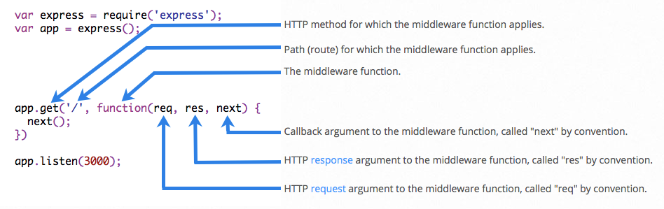
Elementos de uma função middleware

Slide 5
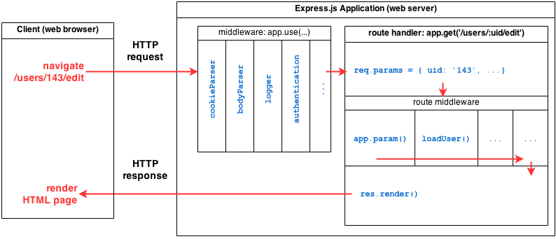
Ciclo request e response

Slide 6
DEMO MIDDLEWARE

Slide 7
Tipos de middleware
Terceiros
Applicação
Error

